Slide 1
Курсова робота на тему “Домашні витрати”
Виконала студентка групи ІПЗ-19-3
Стрельченко Анна Тимофіївна

Slide 2

Мета
Метою курсового проекту є створення додатка для керування, аналізу даних по домашнім витратам, використовуючи об’єктно-орієнтований підхід до програмування, та удосконалення навичок роботи з мовою програмування С#.

Slide 3
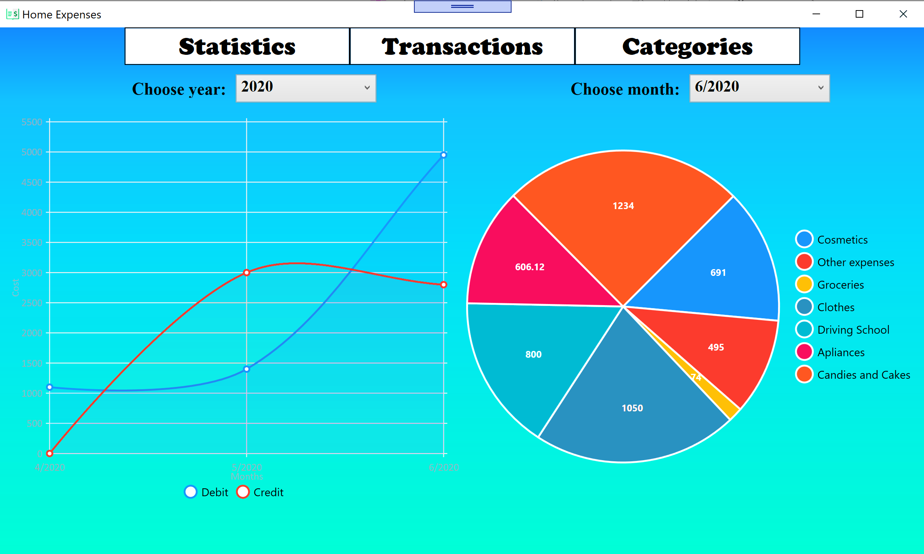
Програма «Домашні витрати» допоможе мудро розпоряджатися фінансами, аналізувати ваші витрати і доходи та слідкувати за поточним фінансовим станом.

Slide 4
Дана програма містить 3 сторінки:
Сторінка статистики
Сторінка транзакцій
Сторінка категорій

Slide 5
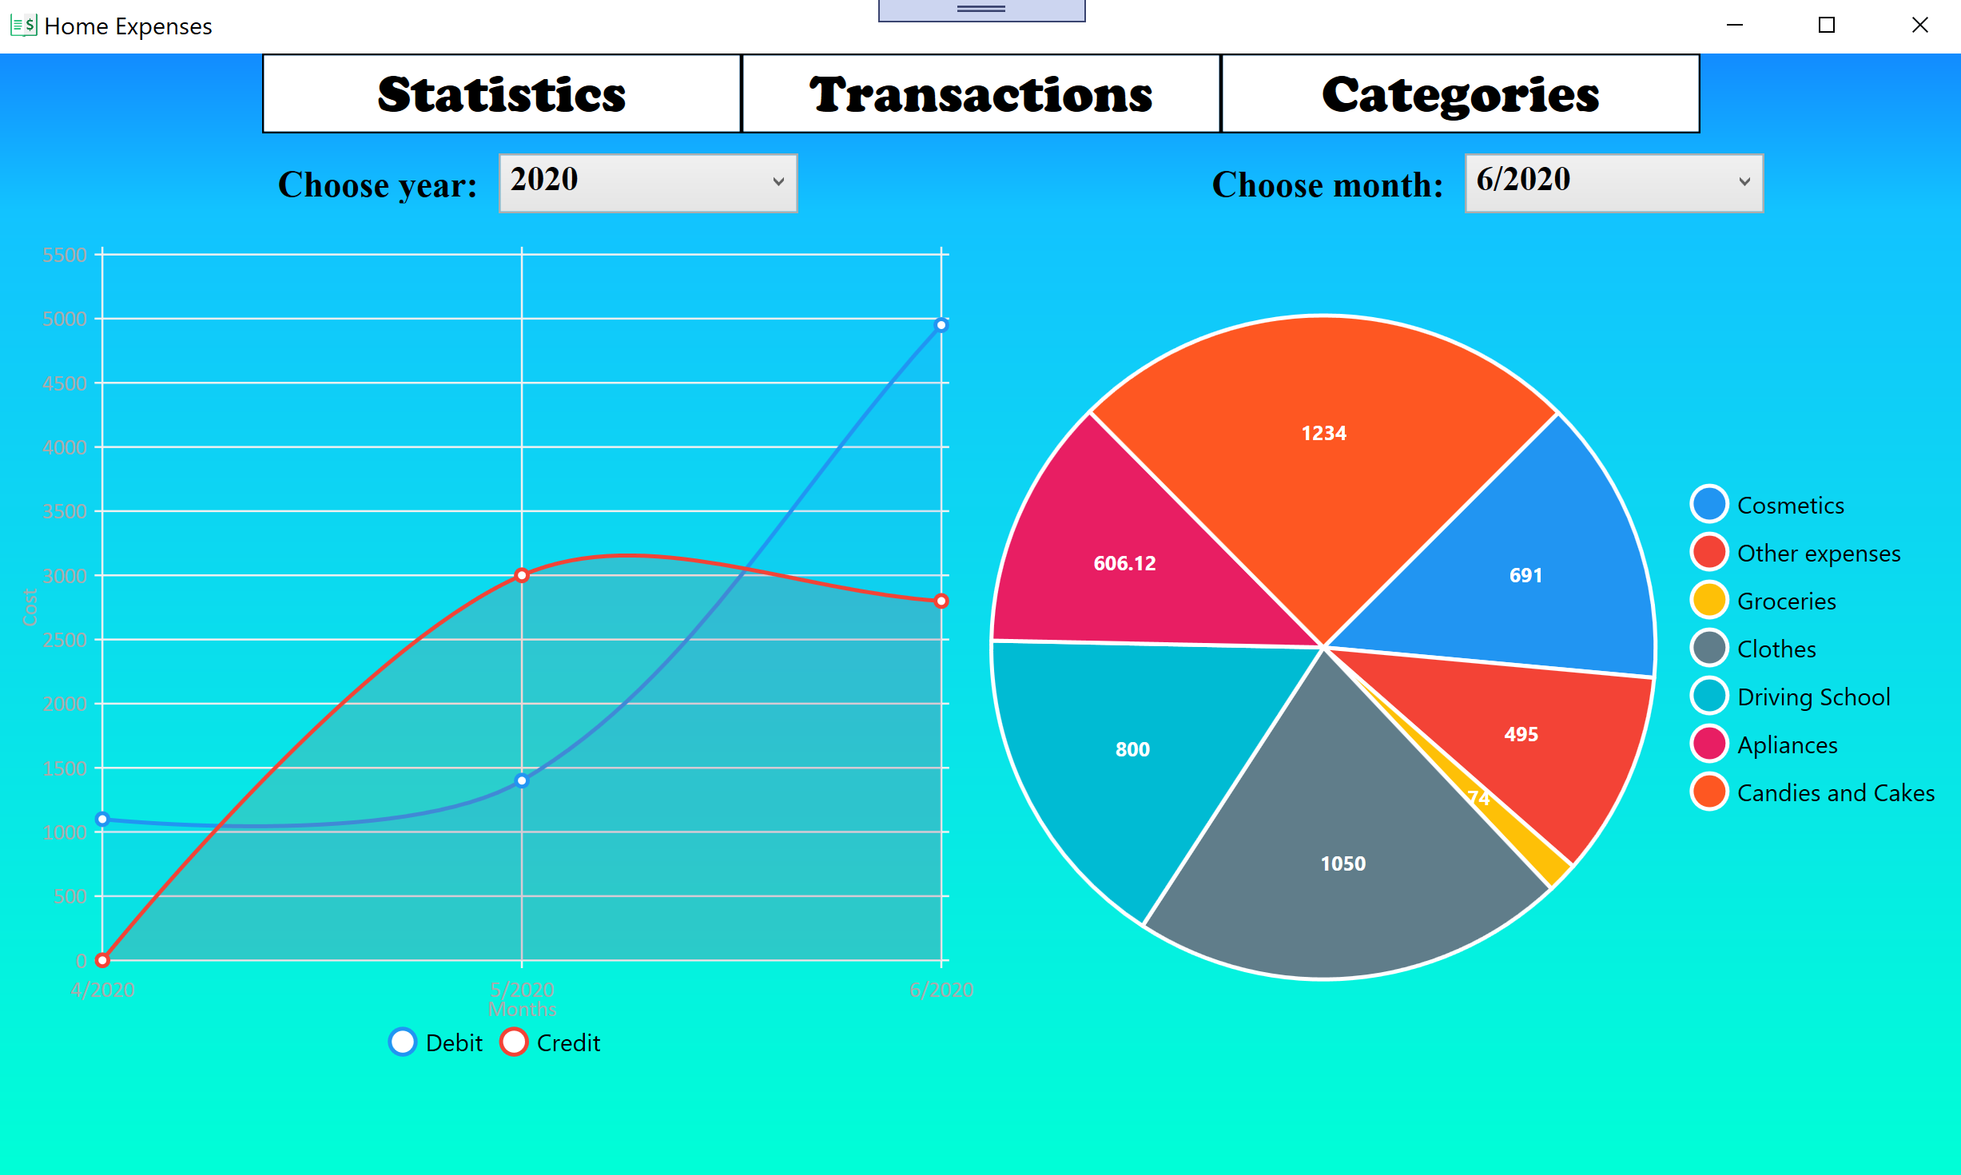
Сторінка Статистики

Slide 6
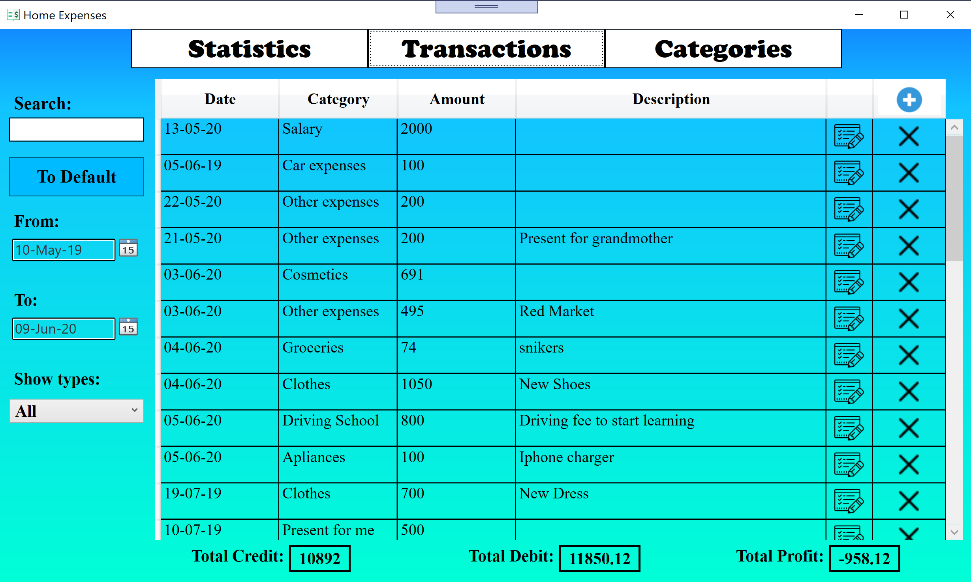
Сторінка Транзакцій

Slide 7
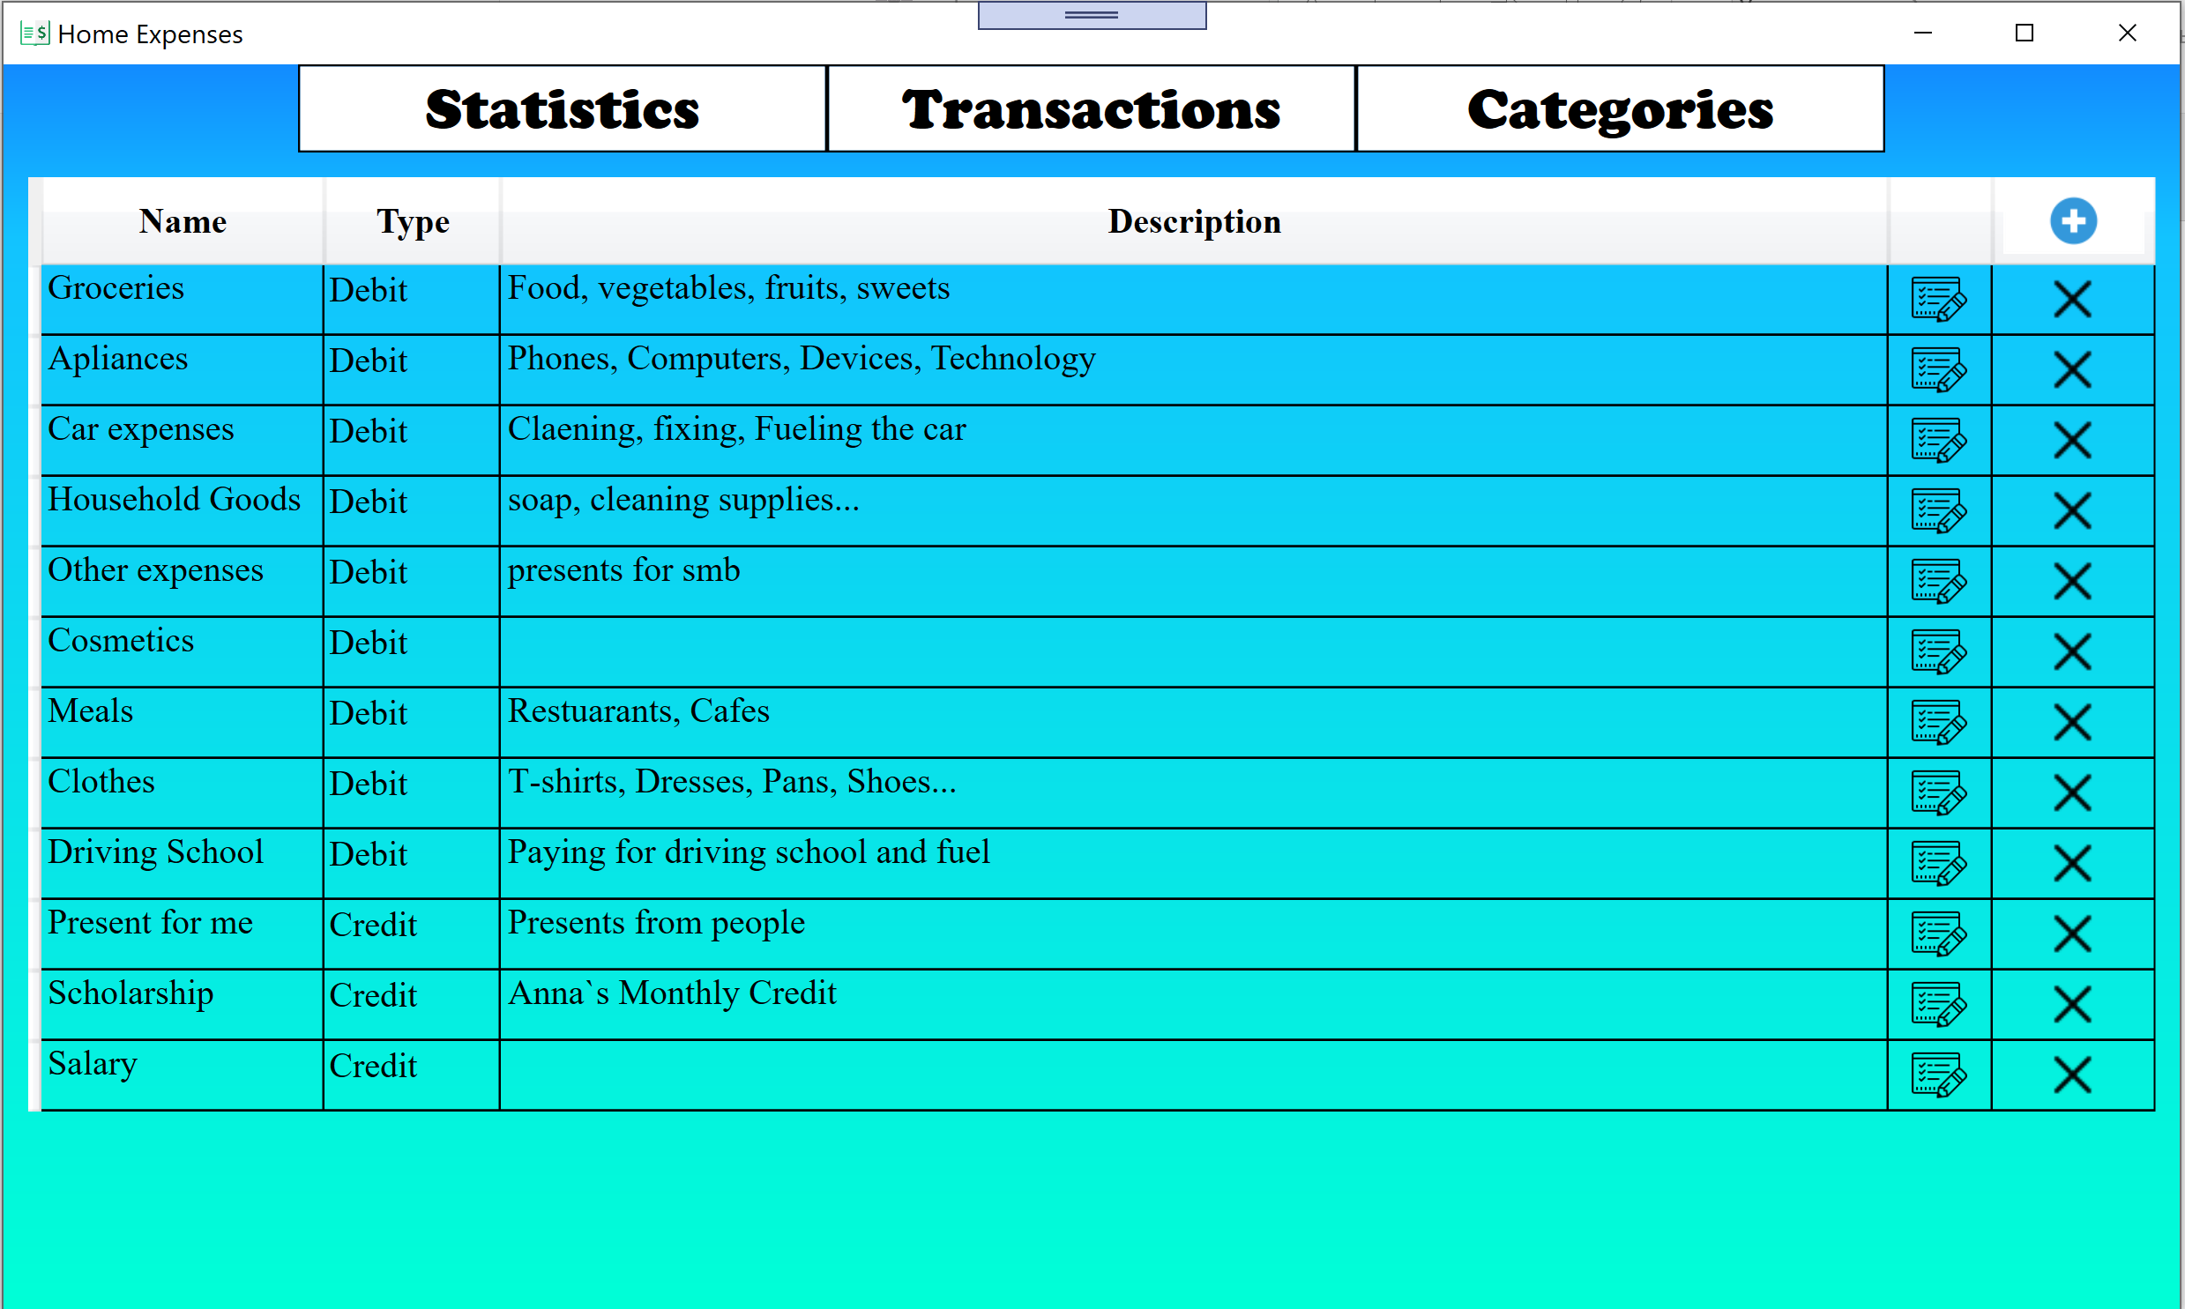
Сторінка категорій

Slide 8


Чому було вирішено робити інтерфейс англійською мовою?
Українською мовою у світі користуються від 41 до 45 млн осіб у світі.
Більш ніж для 400 мільйонів чоловік вона є рідною, для 300 мільйонів він залишається другою мовою, і ще 500 мільйонів у якійсь мірі володіють англійською.

Slide 9
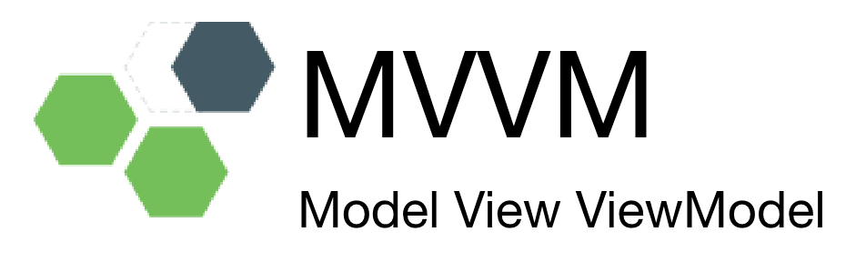
Основні переваги вибору MVVM :
Розділення проблем. MVVM чітко відокремлює інтерфейс користувача від логіки програми. Таке розділення покращує обслуговування додатків.
Виключає потребу в переробці додатків: Оновлення користувальницького інтерфейсу часто означає повне оновлення програми. Оскільки MVVM відокремлює інтерфейс користувача від логіки програми, оновлення передбачає мінімальні зусилля. Можна обрати потрібний шаблон і потім підключити його до своєї програми.
Упорядкування процесу надсилання даних - Коли натискається кнопка, програма повторно передає всі дані, що на екрані. MVVM впорядковує цей процес, надсилаючи лише необхідні дані, тим самим підвищуючи продуктивність.

Slide 10
Дякую за увагу!!!

